Slide 1
Desarrollo de fortalezas del carácter: una experiencia aplicada
Trinidad Montes
Octubre 2017

Slide 2
Tabla
¿Por qué un programa de fortalezas del carácter?
¿Cómo diseñamos el programa?
¿Cómo se educan las fortalezas del carácter?

Slide 3
¿Por qué un programa de
fortalezas del carácter?

Slide 4
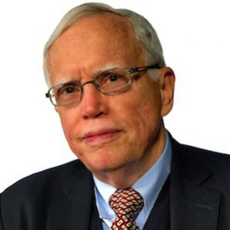
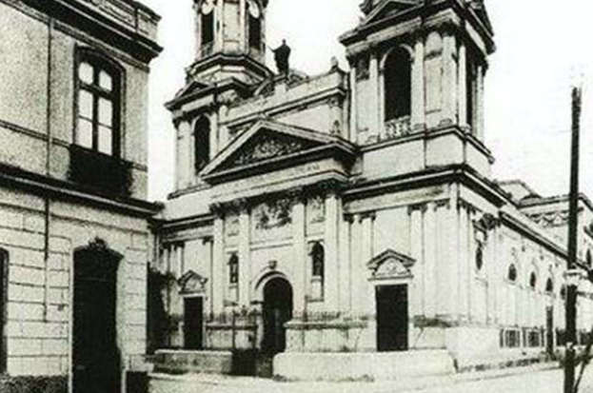
1. Factores no académicos
James Heckman
Economista
Premio Nobel de economía 2000
Notes:
Los colegios de iglesia lo sabían: educación en valores o virtudes
Economistas han relevado el tema y generaron evidencia acerca de los impactos de estas habilidades mal llamadas blandas en una serie de indicadores

Slide 5
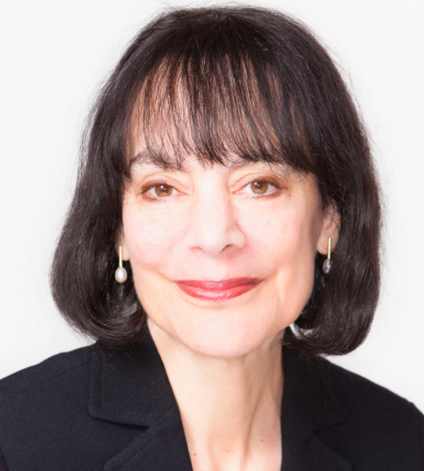
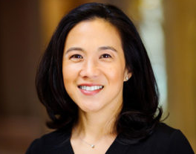
1. Factores no académicos
Notes:
Investigadoras desde la psicología
Además, es una necesidad sentida por nuestros profesores.

Slide 6
2. Identidad y pertenencia
Notes:
Queremos tener equipos motivados
Quiero que mi identidad como colegio se mueva en torno a algo profundo que nos mueva a todos
Identidad, camiseta

Slide 7
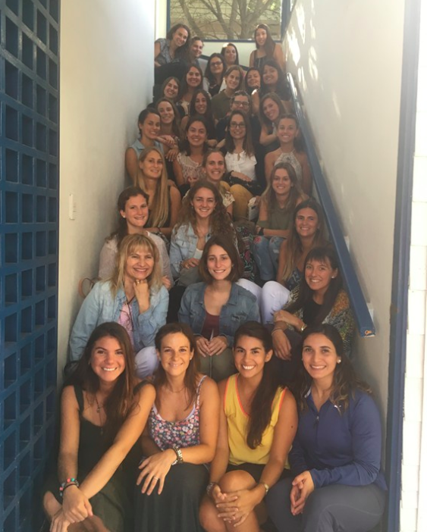
2. Identidad y pertenencia
Notes:
Y tenemos que asegurar que nuestros profesores se sumen a nuestra misión, comprendan profundamente nuestro sello.

Slide 8
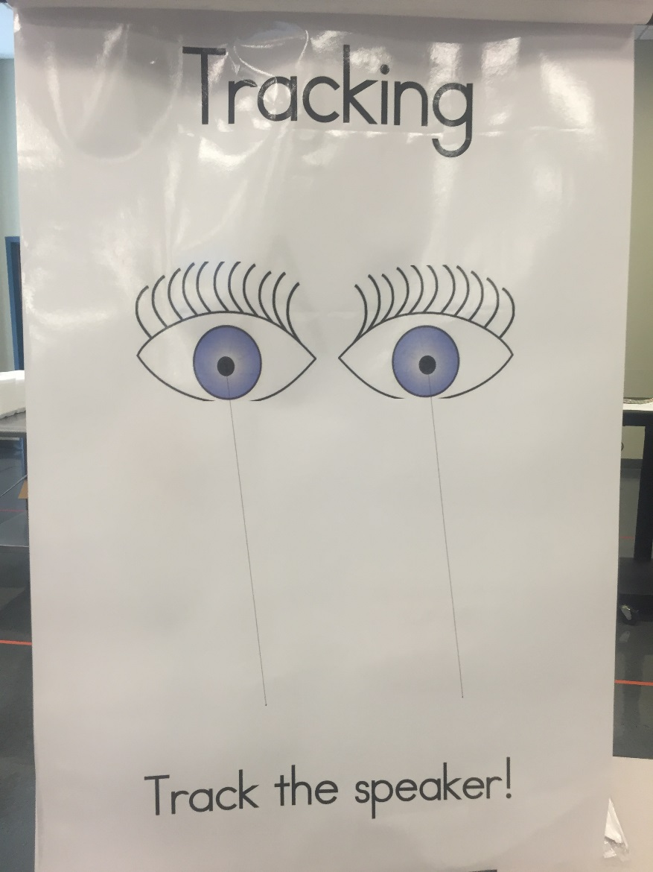
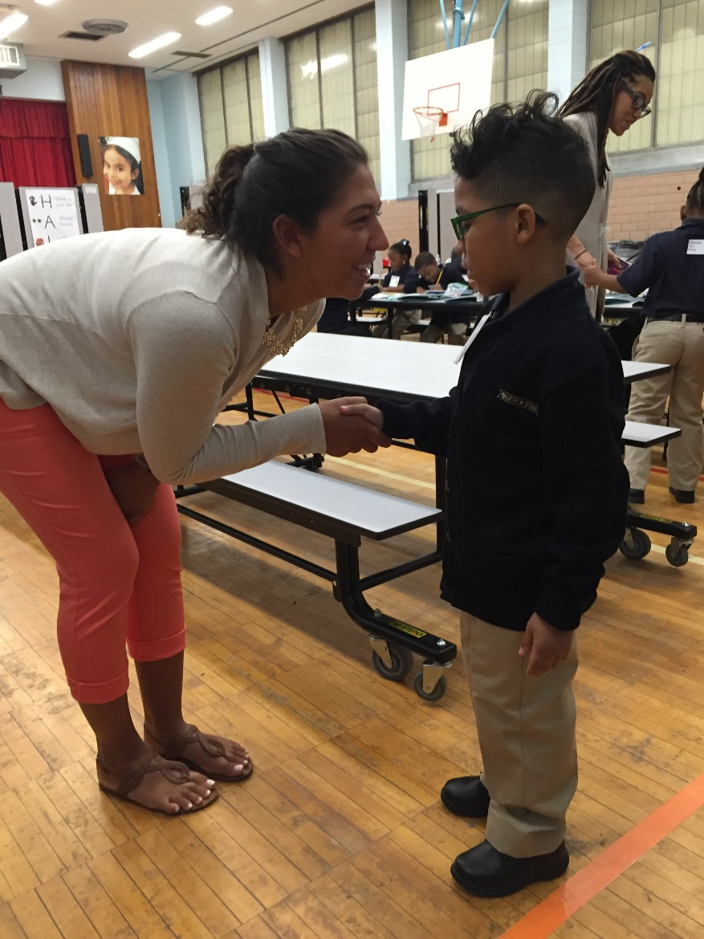
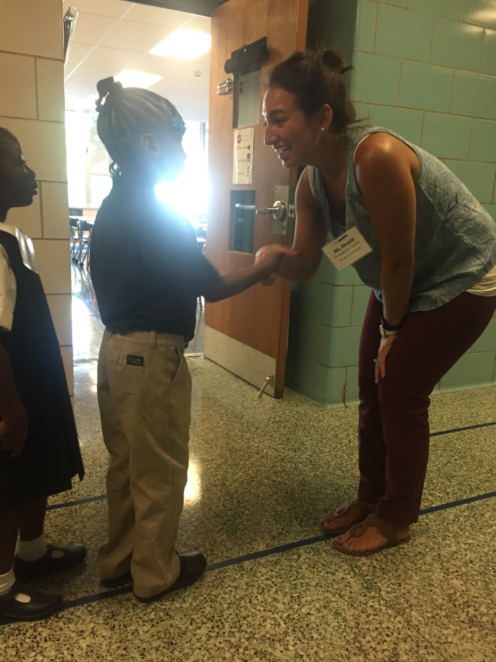
3. Esfuerzos coordinados
Soy respetuoso: sigo al que habla.

Slide 9
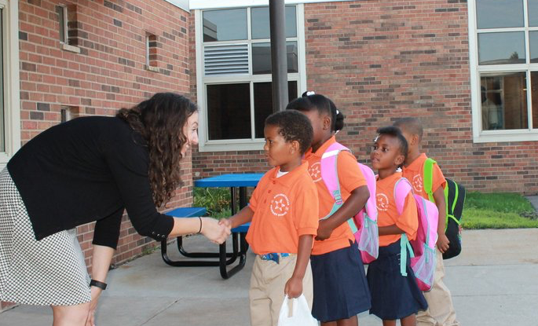
3. Esfuerzos coordinados
Soy respetuoso: sigo al que habla.

Slide 10
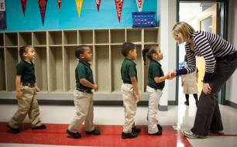
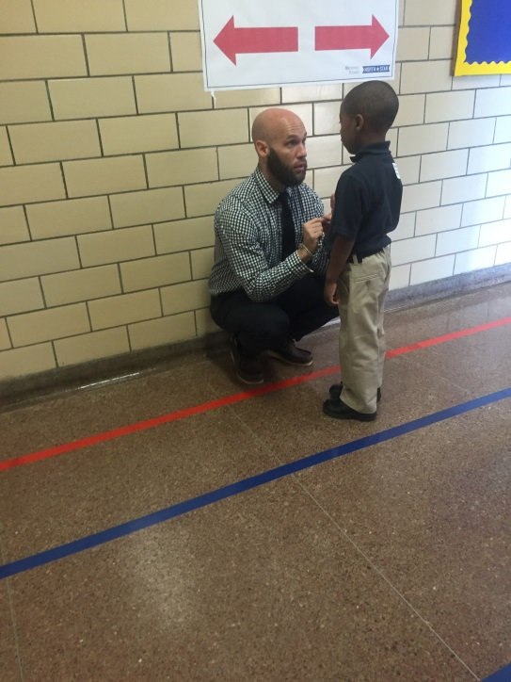
3. Esfuerzos coordinados
Soy respetuoso: sigo al que habla.

Slide 11
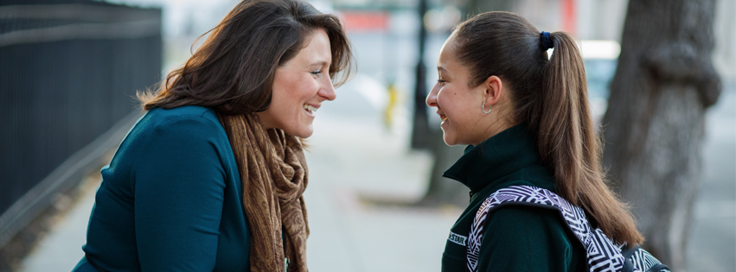
3. Esfuerzos coordinados
Soy respetuoso: sigo al que habla.

Slide 12
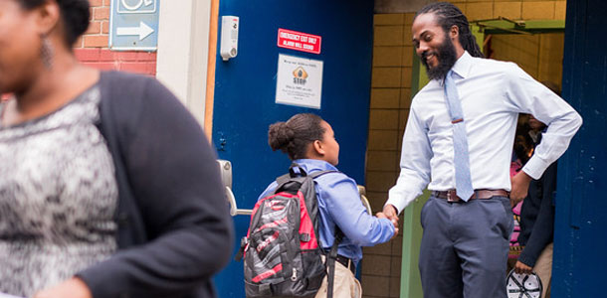
3. Esfuerzos coordinados
Soy respetuoso: sigo al que habla.

Slide 13
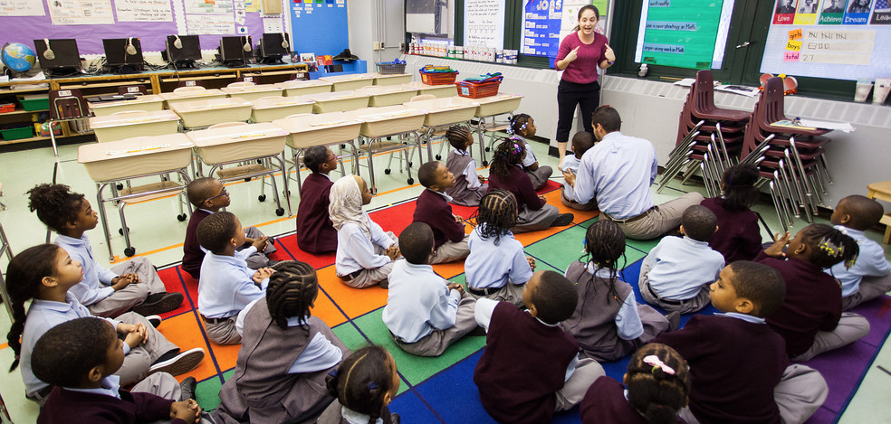
3. Esfuerzos coordinados
¡Ojos en mí!
Soy respetuoso: sigo al que habla.

Slide 14
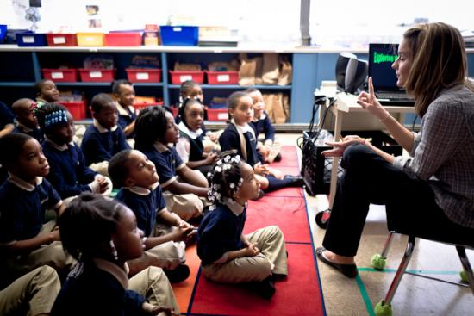
3. Esfuerzos coordinados
Soy respetuoso: sigo al que habla.

Slide 15
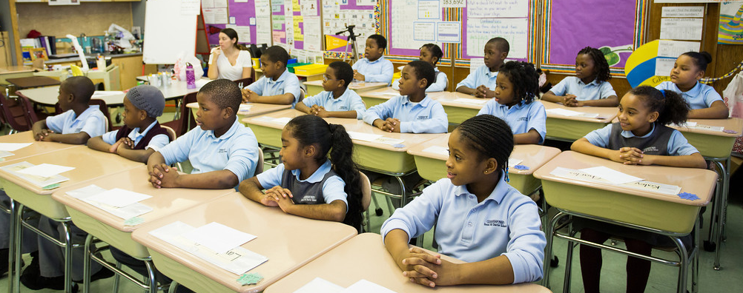
3. Esfuerzos coordinados
Soy respetuoso: sigo al que habla.

Slide 16
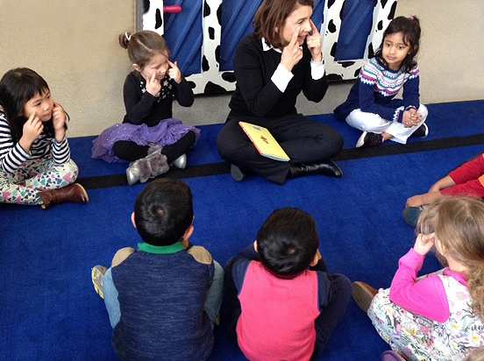
3. Esfuerzos coordinados
Soy respetuoso: sigo al que habla.

Slide 17
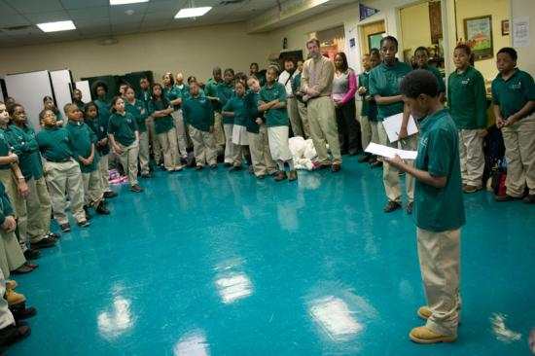
3. Esfuerzos coordinados
Soy respetuoso: sigo al que habla.
Notes:
Un programa de fortalezas del carácter nos permite alienar nuestros esfuerzos, enfocando nuestro trabajo

Slide 18
¿Cómo diseñamos el programa de fortalezas del carácter?

Slide 19
Definición
Una fortaleza del carácter es una manera habitual de pensar, sentir y actuar que resulta positiva para sí mismo y el mundo. Cada una de las fortalezas del carácter implica ejercer constantemente una opción por ciertos valores o virtudes.
El marco teórico del programa de fortalezas del carácter proviene de la psicología positiva que recoge la investigación sobre las personas bien adaptadas a la sociedad, así como los estudios antropológicos sobre las virtudes que son universalmente valoradas.
Notes:
Existe evidencia que tienen una base biológica, generada durante el proceso evolucionario que seleccionó estas predisposiciones hacia la excelencia moral, como una herramienta para resolver las tareas necesarias para la conservación de la especie.

Slide 20
Referentes

Slide 21
Criterios de selección
Se seleccionaron fortalezas del carácter que cumplieran con los siguientes criterios:
Son universalmente valoradas.
Son actuales ya que responden a aspectos que se requiere reforzar en la formación de los alumnos en el siglo XXI.
Son intuitivas y de fácil comprensión ya que plantean conceptos significativos para la mayoría de las personas.
Son aplicables a toda la comunidad educativa (alumnos, profesores, administrativos, directivos, apoderados).
Están alineados con el proyecto educativo de la Fundación Astoreca.

Slide 22
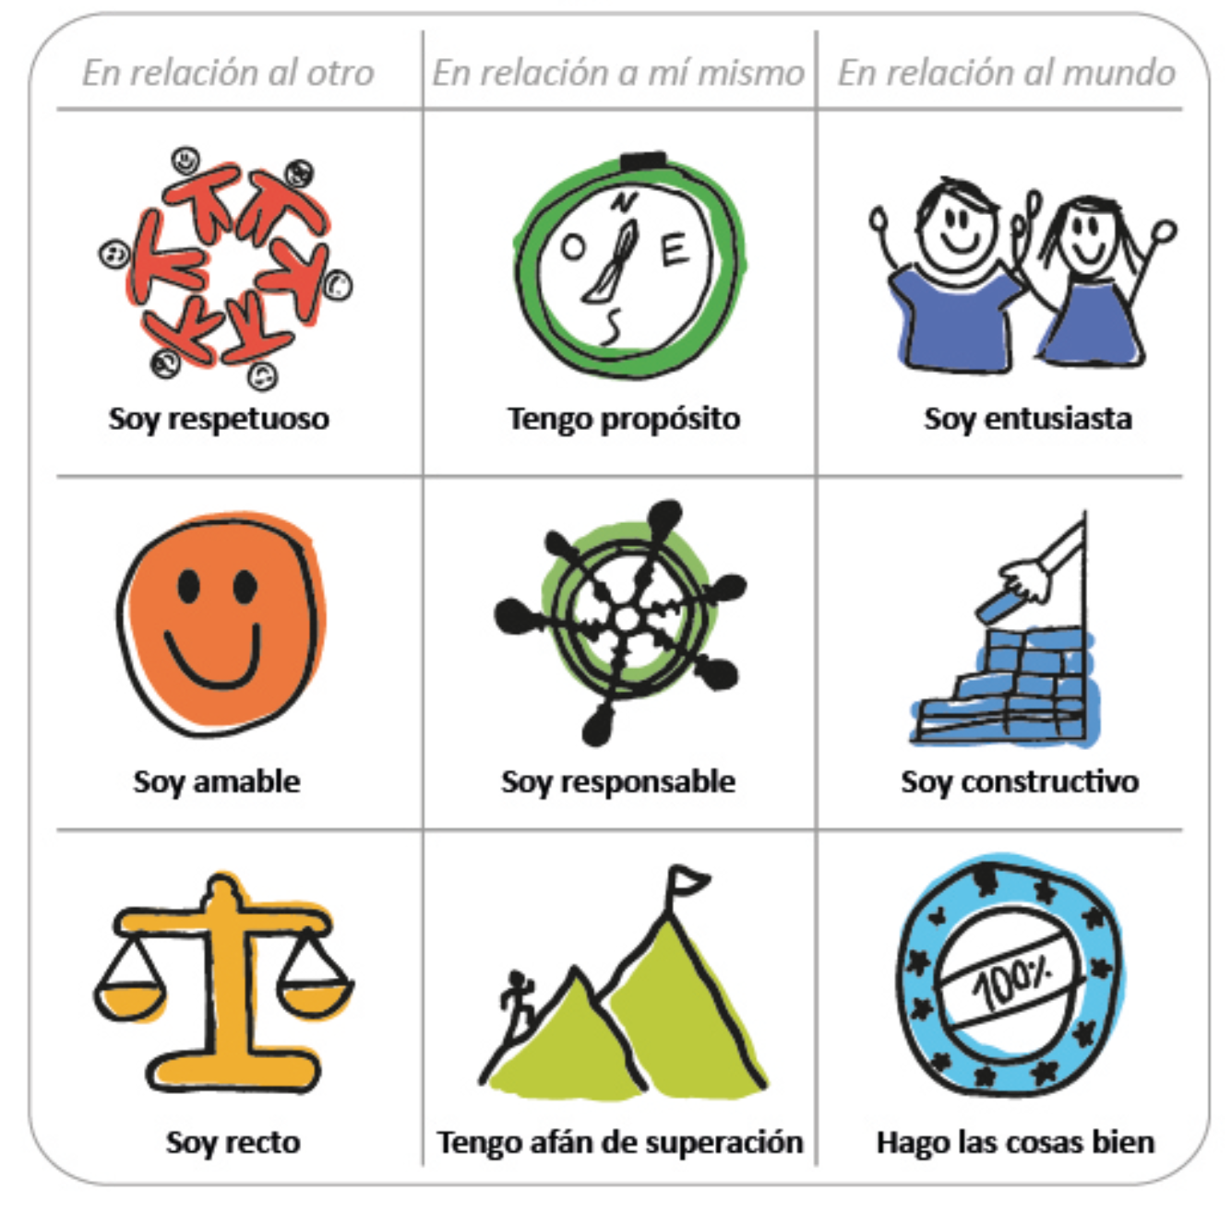

Slide 23
¿Cómo se educan
las fortalezas del carácter?

Slide 24
Dos vías para educar el carácter
Cultura
Enseñanza por inmersión
Instrucción
Enseñanza directa

Slide 25
Dos vías para educar el carácter
Cultura
Enseñanza por inmersión
Instrucción
Enseñanza directa

Slide 26
Cultura: Lenguaje

Slide 27
Cultura: Relatos institucionales
“En el San Juan somos los más entusiastas y motivados. Se nota “al tiro” cuando llegamos a algún lugar.”
“En este colegio siempre hacemos las cosas bien. Es nuestro orgullo.”
“Desde el primer día nos hemos jugado por sacar a los niños adelante. Tenemos un propósito y una misión que nos mueve a todos.”
Notes:
Escribir a Marcela por audio
“ Aquí en el colegio siempre hemos hecho las cosas bien. Es nuestro sello.”

Slide 28
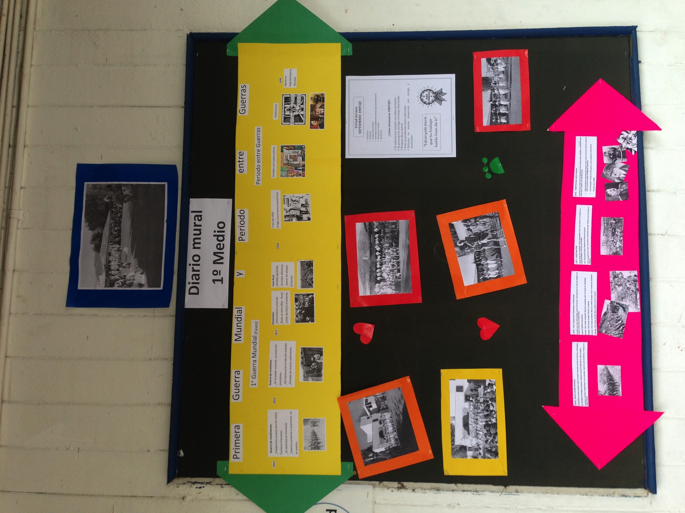
Cultura: Organización del ambiente
Notes:
Buscar foto

Slide 29
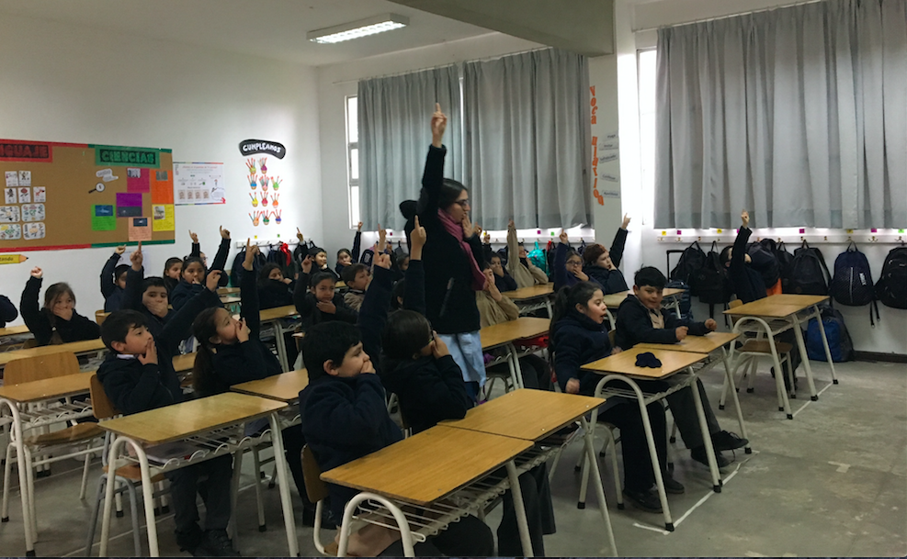
Cultura: Reglas y procedimientos
Notes:
Foto de salas de clases niños levantando la mano
Saludo en la mañana

Slide 30
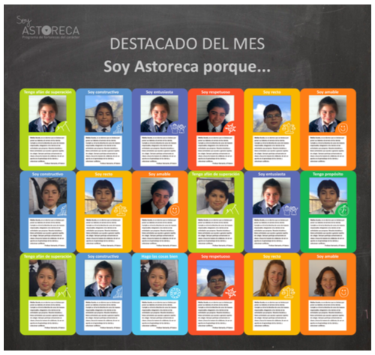
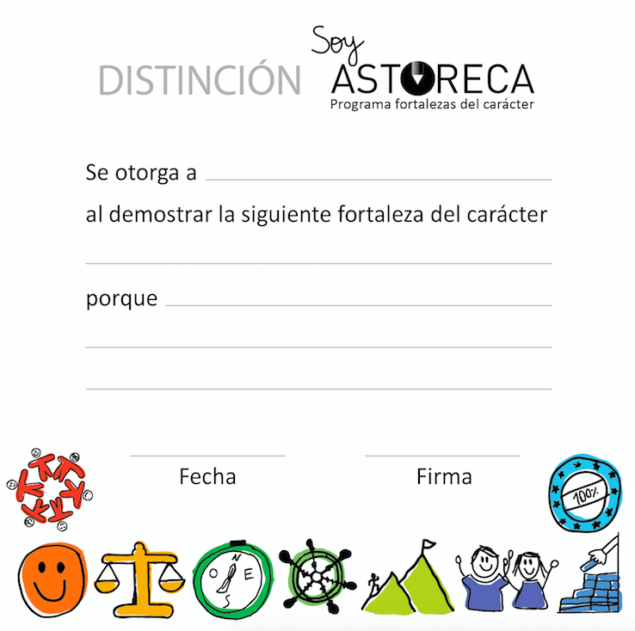
Cultura: Reconocimientos y sanciones

Slide 31
Cultura: Modelos
Los niños nunca han sido demasiado
buenos escuchando a sus mayores,
pero nunca han fallado en imitarlos.
James A. Baldwin.

Slide 32
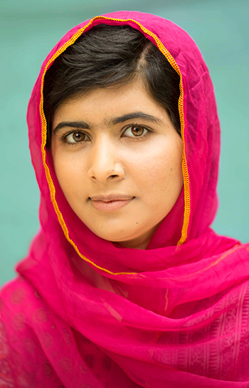
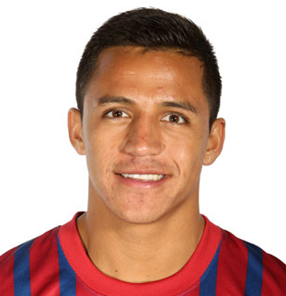
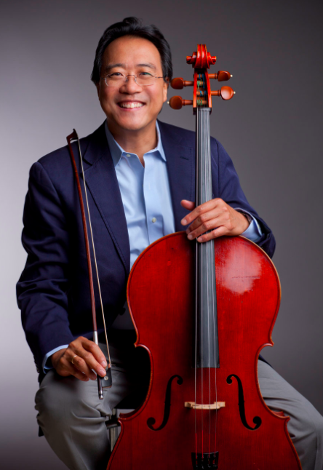
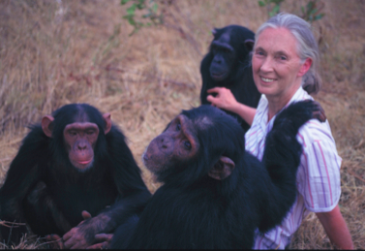
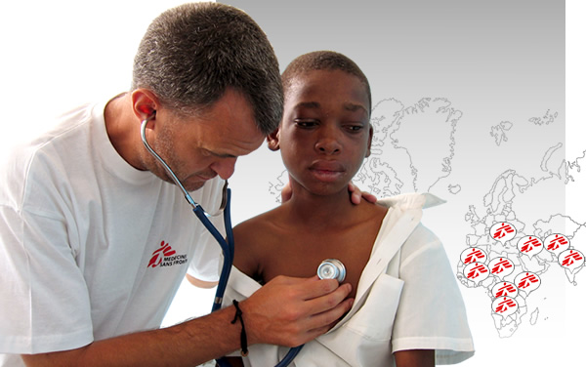
Cultura: Modelos

Slide 33
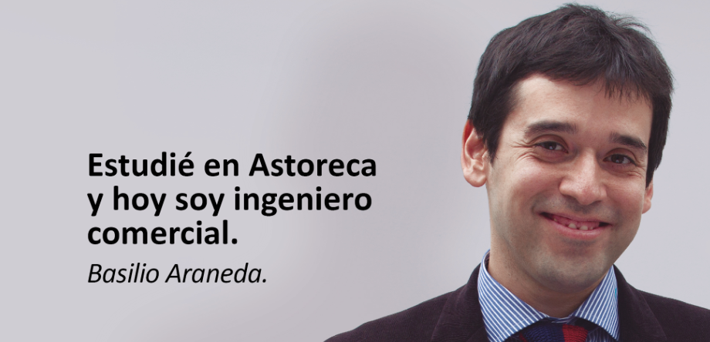
Cultura: Héroes

Slide 34
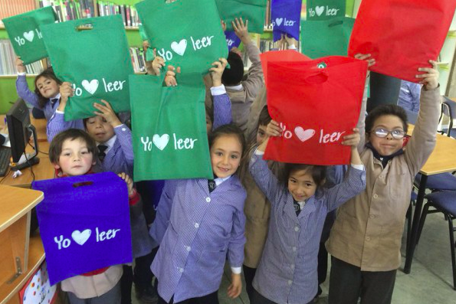
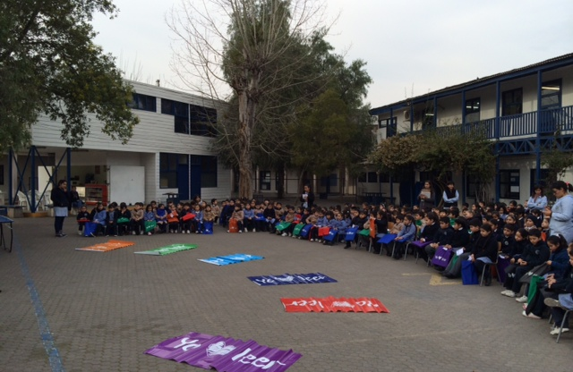
Cultura: Ritos y celebraciones
Notes:
Entusiasmo, curiosidad, pasión

Slide 35
Cultura: Campañas y acciones

Slide 36
Cultura: Campañas y acciones

Slide 37
Dos vías para educar el carácter
Cultura
Enseñanza por inmersión
Instrucción
Enseñanza directa

Slide 38
Instrucción: Orientación

Slide 39
Instrucción: Religión y pastoral

Slide 40
Instrucción: Asignaturas

Slide 41
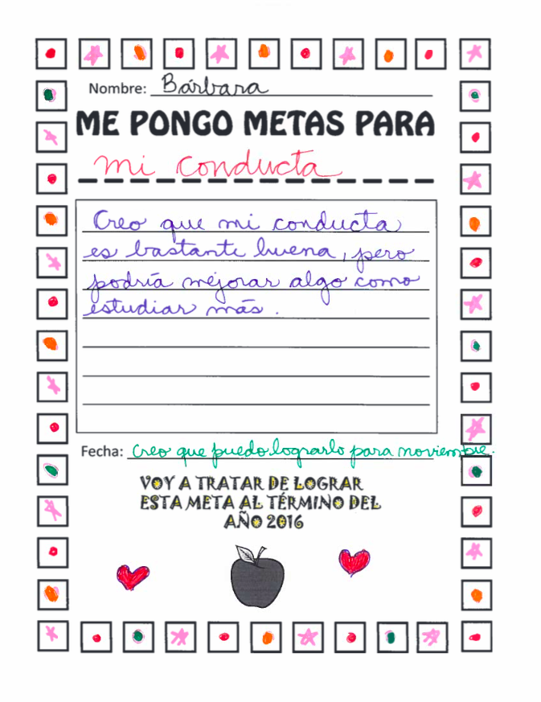
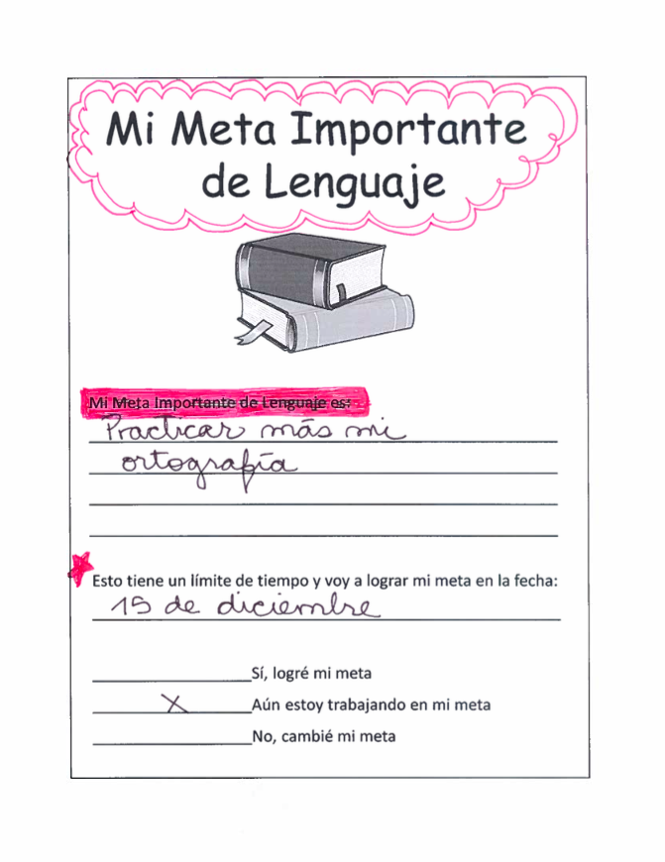
Instrucción: Asignaturas

Slide 42
Dos vías para educar el carácter
Cultura
- Lenguaje
- Relatos institucionales
- Organización del ambiente
- Reglas y procedimientos
- Reconocimientos y sanciones
- Modelos y héroes
- Ritos y celebraciones
- Campañas y acciones
Instrucción
- Orientación
- Religión y pastoral
- Asignaturas

Slide 43
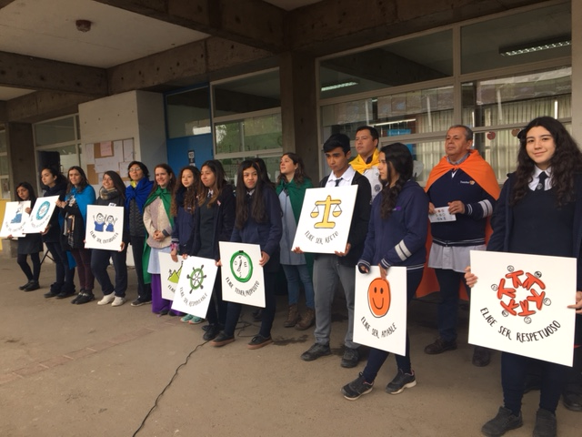
Implementación
Notes:
El programa está lanzado, estamos recogiendo los materiales, experiencias

Slide 44
www.soyastoreca.cl

Slide 45
Gracias

Slide 46
Notes:
Necesitamos tener clara nuestra misión: qué niño queremos educar, qué tipo de persona queremos formar….
Y si bien lo tenemos escrito en el proyecto educativo, necesitamos aterrizarlo a nuestra vida cotidiana.

